Slide 1
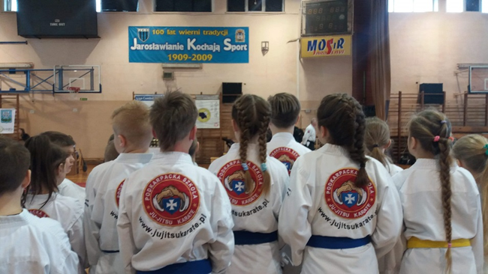
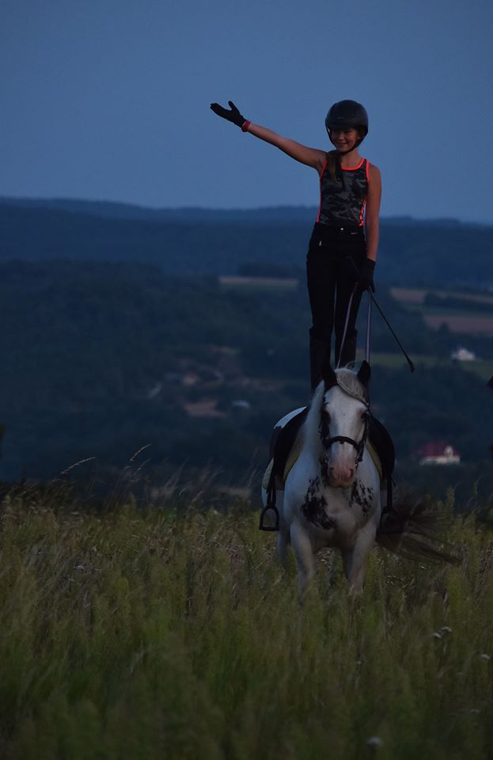
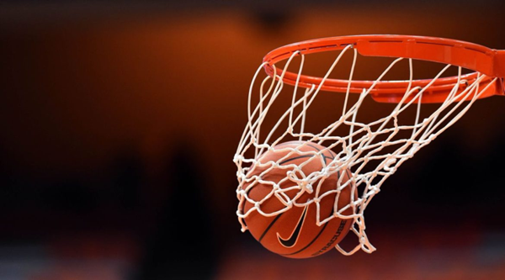
Sporty

Slide 2
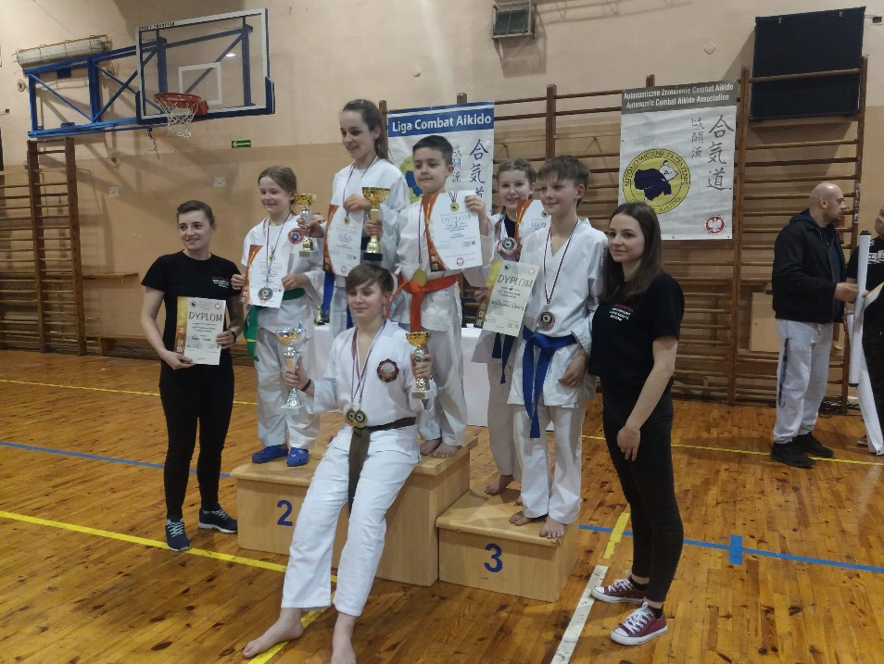
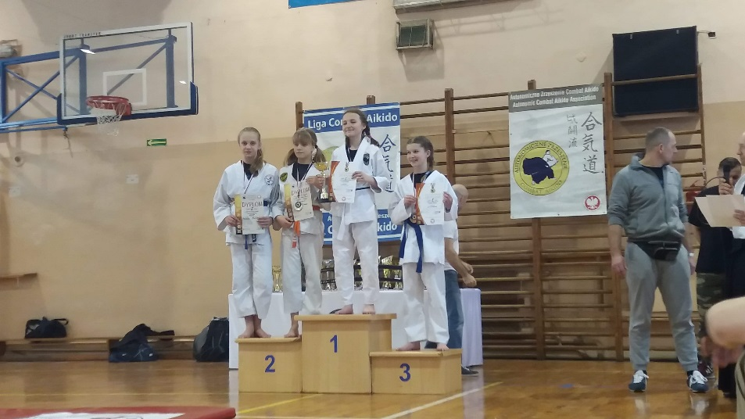
Karate
Karate rozwija sprawność fizyczną i uczy dyscypliny. W klubie karate, do którego uczęszczam trenujemy technikę (kopnięcia, rzuty, uderzenia itp.), samoobronę oraz różne style walk.
Niektóre rodzaje walk:
Semi kontakt – w kaskach lub szczękach i rękawicach
Fighting – w ochraniaczach i na macie
Ne-waza – na macie

Slide 3
Technika – rzut biodrowy

Slide 4
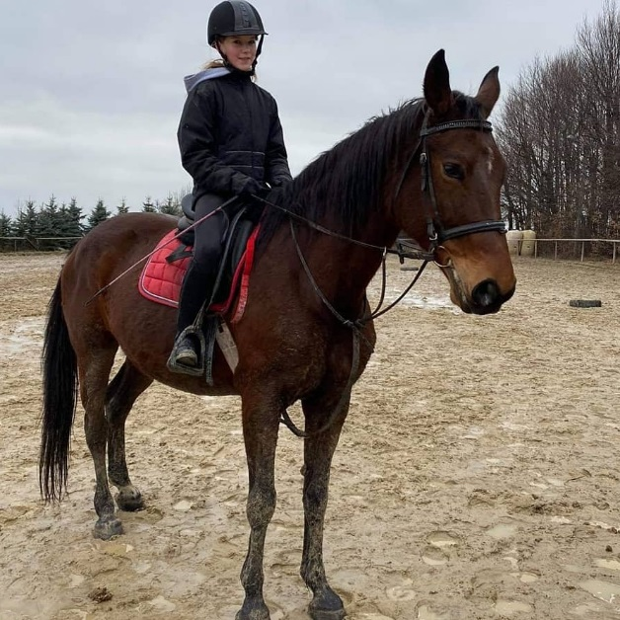
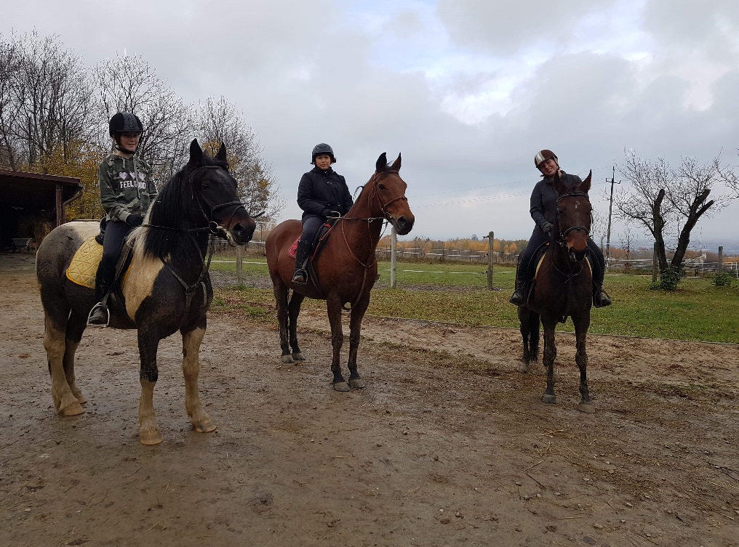
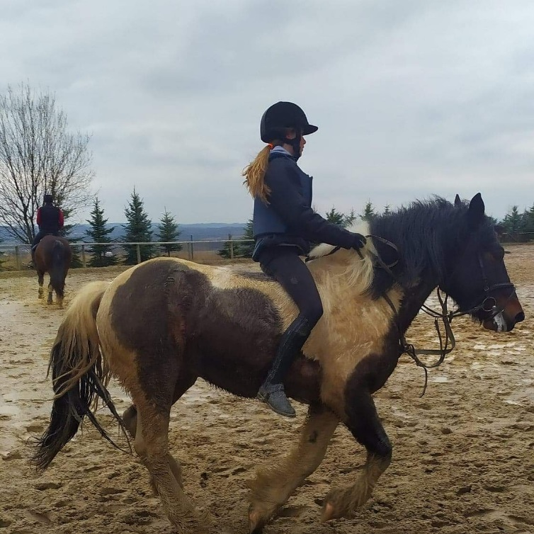
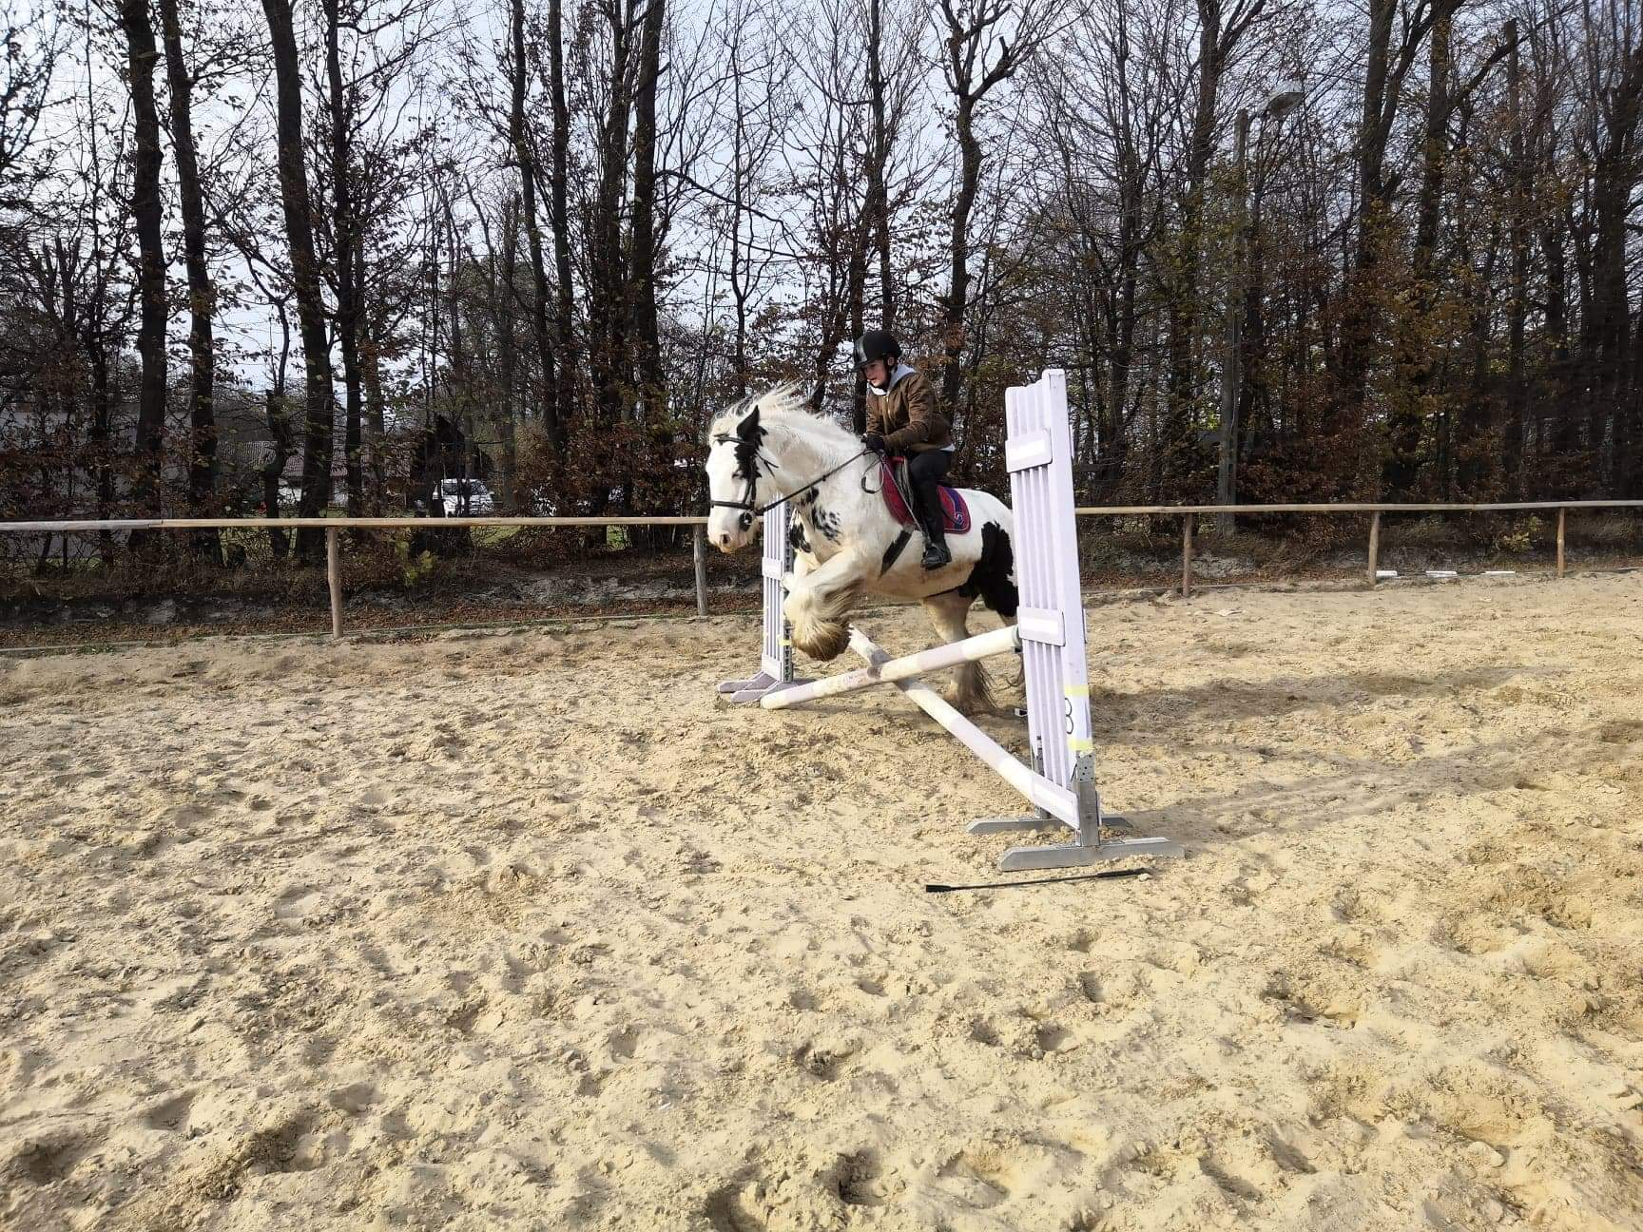
Jazda konna
Jazda konna to trudny i wymagający sport. Najważniejsze jest zrozumienie konia, trzeba wiedzieć jak i na co reaguje. Wymaga dużo pracy i cierpliwości, uczy opiekuńczości, wytrwałości itp.
W jeździectwie wyróżniamy kilka dyscyplin. Oto niektóre z nich:
Ujeżdżenie
Skoki
Woltyżerka
Wyścigi

Slide 5
Oklep (bez siodła) w galopie

Slide 6
Akrobatyka
Aktobatyka to sport rozwijający aktywność ruchową. Potrzeba cierpliwości i wytrwałości.
fiflak
Salto w przód

Slide 7
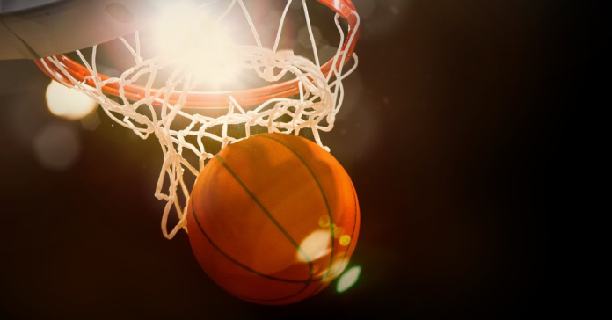
Koszykówka
Dyscyplina sportu drużynowego, w której dwie pięcioosobowe drużyny grają przeciwko sobie próbując zdobyć jak największą liczbę punktów wrzucając piłkę do kosza drużyny przeciwnej.
Podczas meczu występują następujące przerwy:
20-minutowa przerwa przed rozpoczęciem meczu,
2-minutowe przerwy między 1 i 2 kwartą, 3 i 4 kwartą, oraz między dogrywkami,
15-minutowa przerwa między 2 i 3 kwartą.

Slide 8
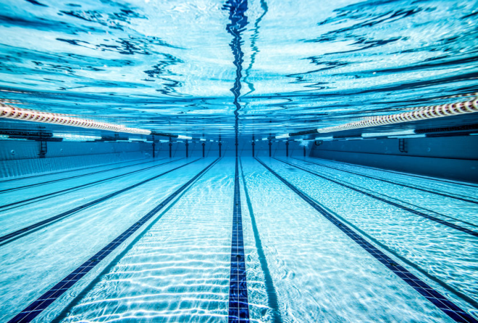
Pływanie
Pływanie to metoda poruszania się po powierzchni wody lub w wodzie,
Style:
Styl motylkowy
Styl grzbietowy
Styl klasyczny
Styl dowolny
oraz pływanie zmienne lub pływanie sposobem zmiennym

Slide 9
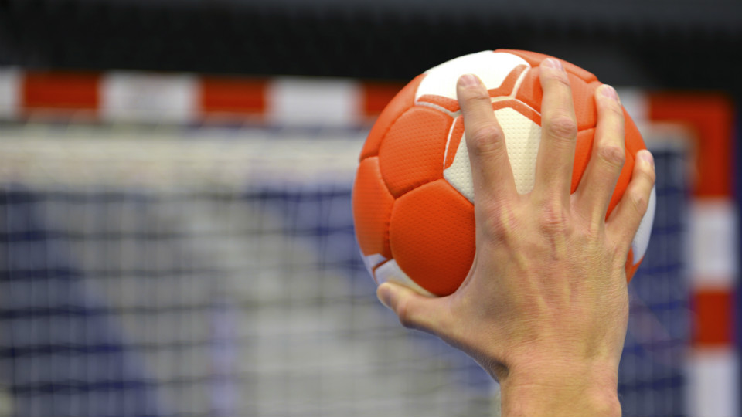
Piłka ręczna
Biorą w niej udział dwie ekipy po 7 zawodników każda. Celem gry jest zdobycie jak największej liczby bramek. Piłka może być rzucana, popychana, łapana, uderzana i zatrzymywana. Zawodnicy, oprócz bramkarzy, nie mają prawa zrobić więcej niż 3 kroki z piłką w rękach, co wymusza bieg z kozłowaniem i liczne podania.

Slide 10
Dziękujemy za uwagę.
Gabrysia Wójtowicz, Klaudia Magryś, Ania Kuk

